Slide 1

Testing APIS Postman
JEE Microservices @ CGS IT – 2023
v.1.0.3

Slide 2
Inhalt
Postman Überblick
Postman Features
Postman Testing Requst und Tests
Postman OpenAPI Editierung und Validierung

Slide 3
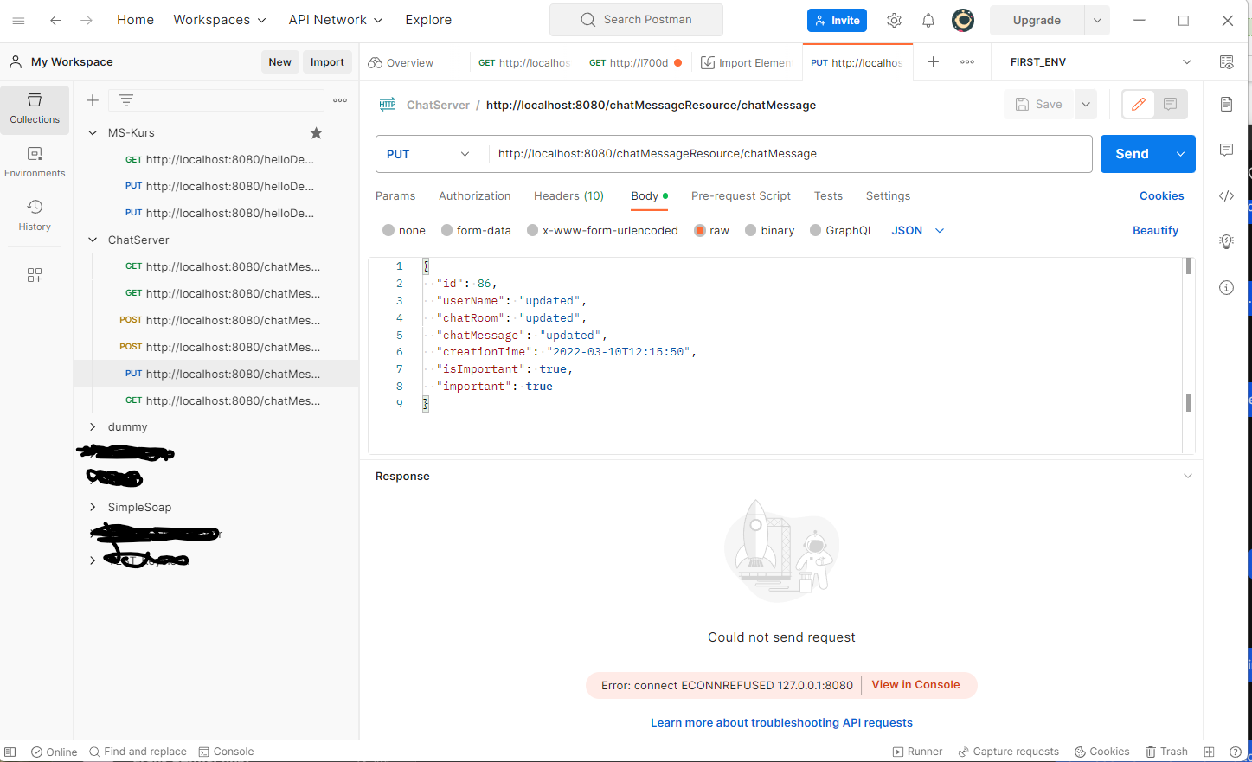
Postman – UI - Überblick
Eingabe von URL, HTTP Methode
Parameter & Header
In den einzelnen TABS unter dem URL möglich
Hier PUT Request zu http://localhost:8080/chatMessageResource/chatMessage
In der Content Section das JSON das mitgesendet wird

Slide 4
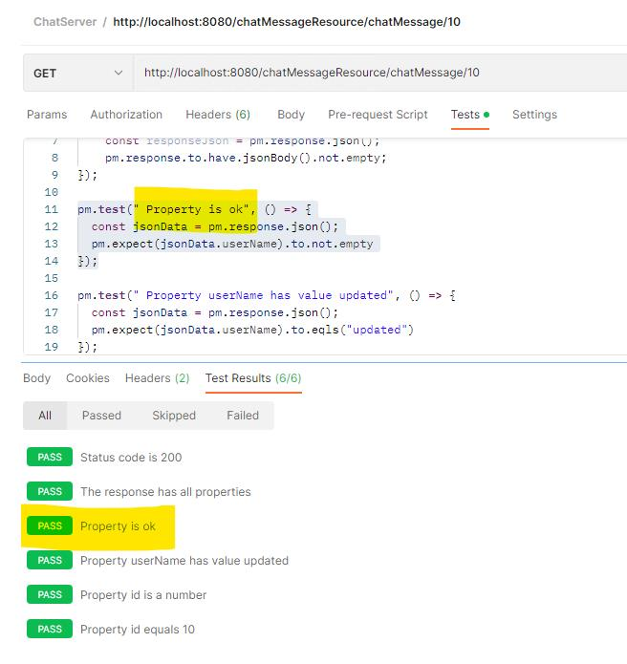
Postman Tests
Mittels Postman Tests können Request Ergebnisse geprüft werden
Sowohl http status
Als auch der JSON Response kann relativ leicht überprüft werden

Slide 5
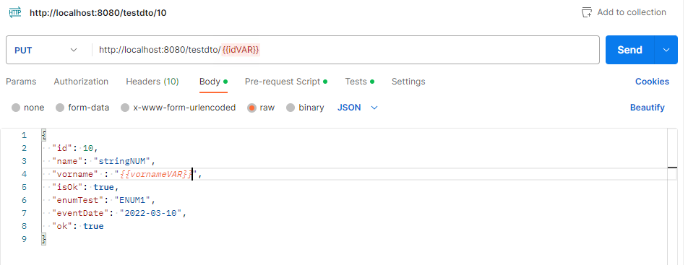
Postman – Variablen in JSON

Slide 6
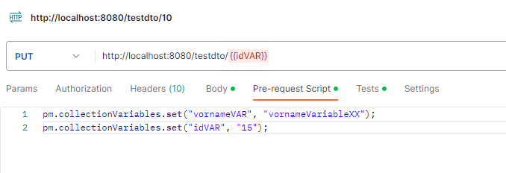
Postman Variables
Variablen aus File oder PRE Collection

Slide 7
Postman Tests
pm.test("Status code is 200", () => {
pm.expect(pm.response.code).to.eql(200);
});
pm.test("The response has all properties", () => {
//parse the response JSON and test three properties
const responseJson = pm.response.json();
pm.response.to.have.jsonBody().not.empty;
});
pm.test(" Property id equals 10 ", () => {
const jsonData = pm.response.json();
pm.expect(jsonData.id).not.null;
pm.expect(jsonData.id).to.eql(10);
});
pm.test(" Property name is ok", () => {
const jsonData = pm.response.json();
pm.expect(jsonData.id).not.null;
pm.expect(jsonData.name).to.eql("stringNUM");
});
pm.test(" Property name is ok", () => {
const jsonData = pm.response.json();
pm.expect(jsonData.name).to.eql("stringNUM");
});

Slide 8
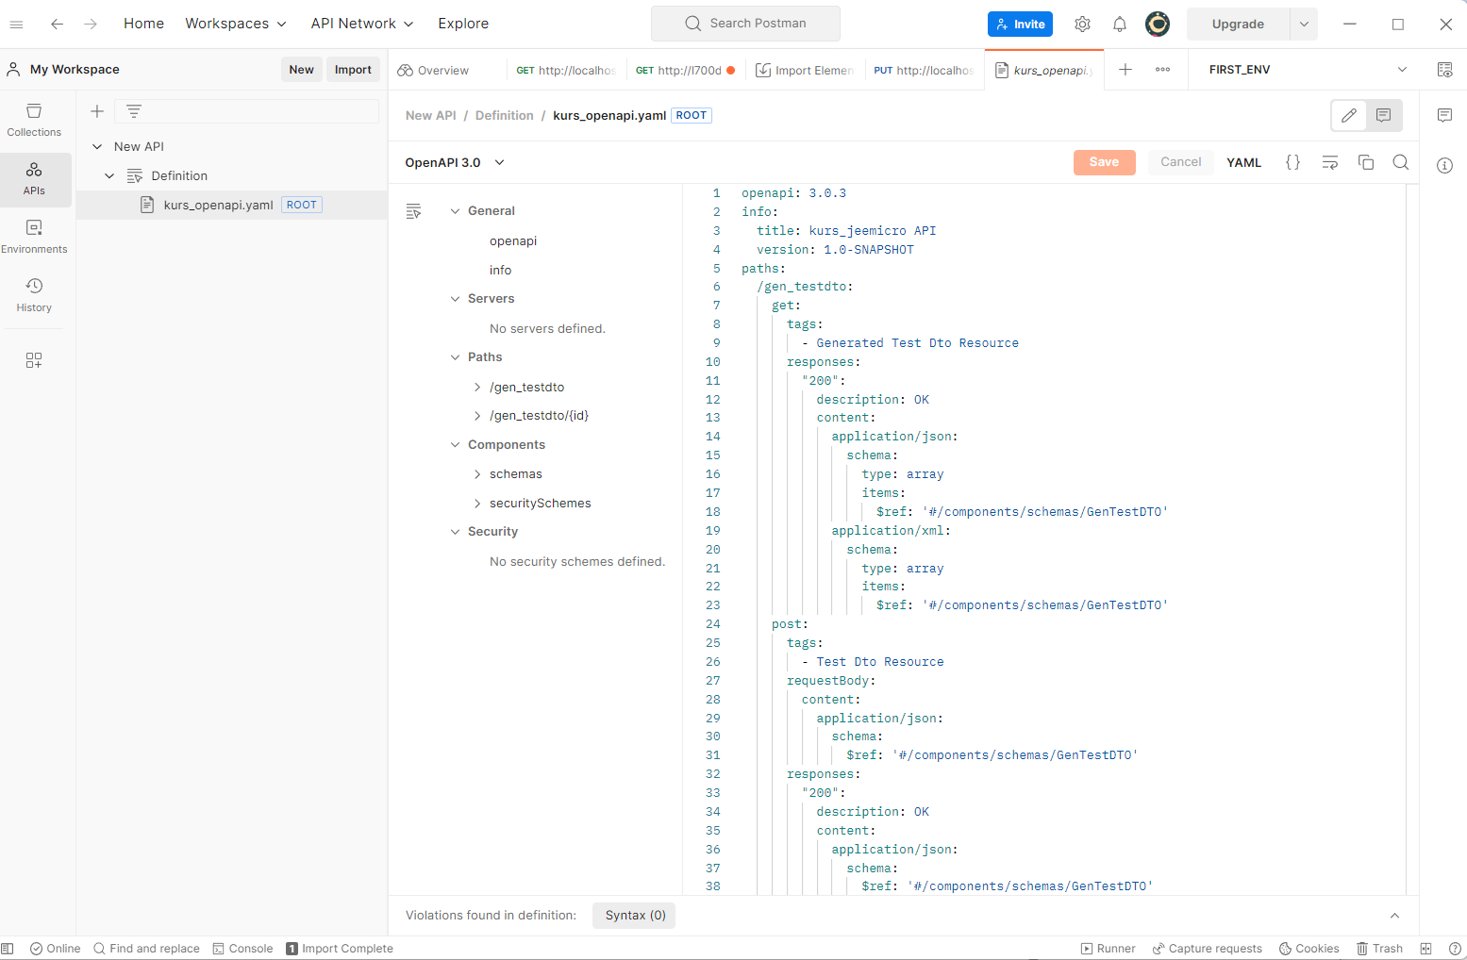
Postman – OpenAPI - Editierung
Postman allows to import
Edit and validate
As well as Export openapi Specifications

Slide 9
Danke für Ihre Aufmerksamkeit

